Slide 1
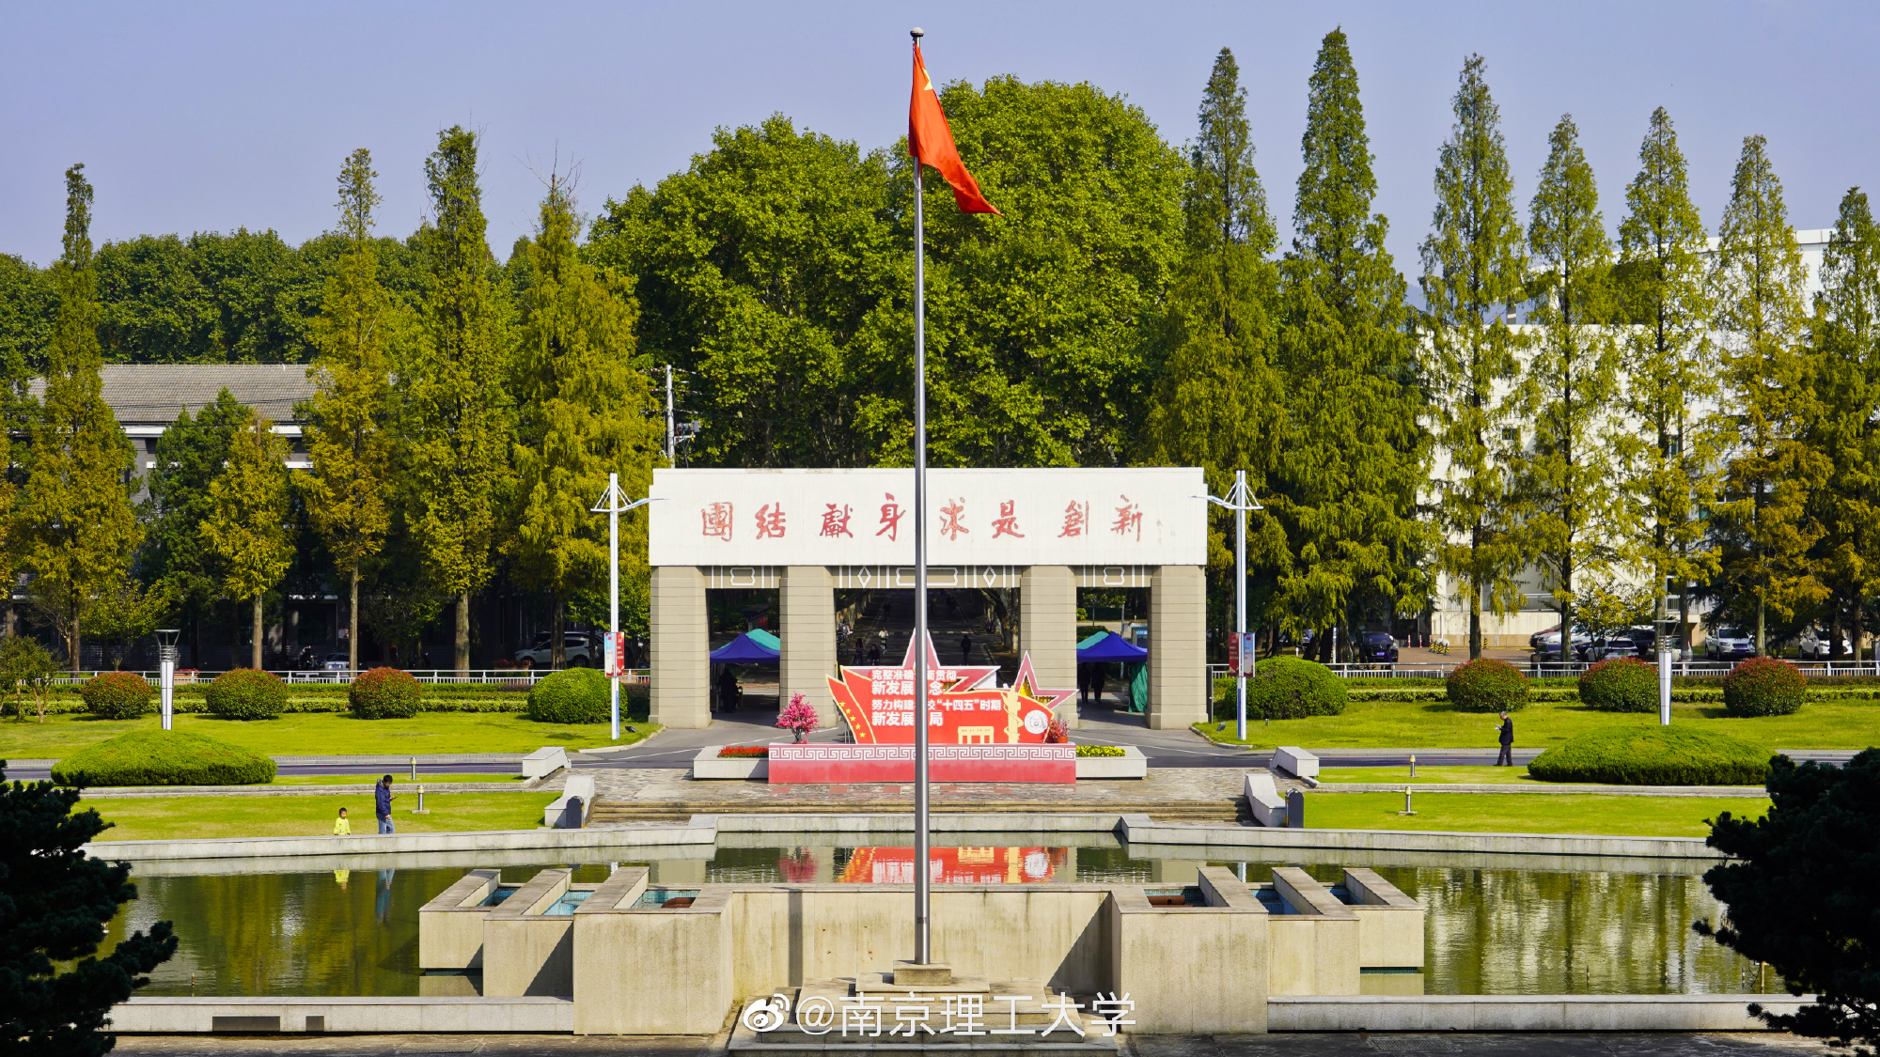
推免申请自我介绍
汇报人：XXX

Slide 2
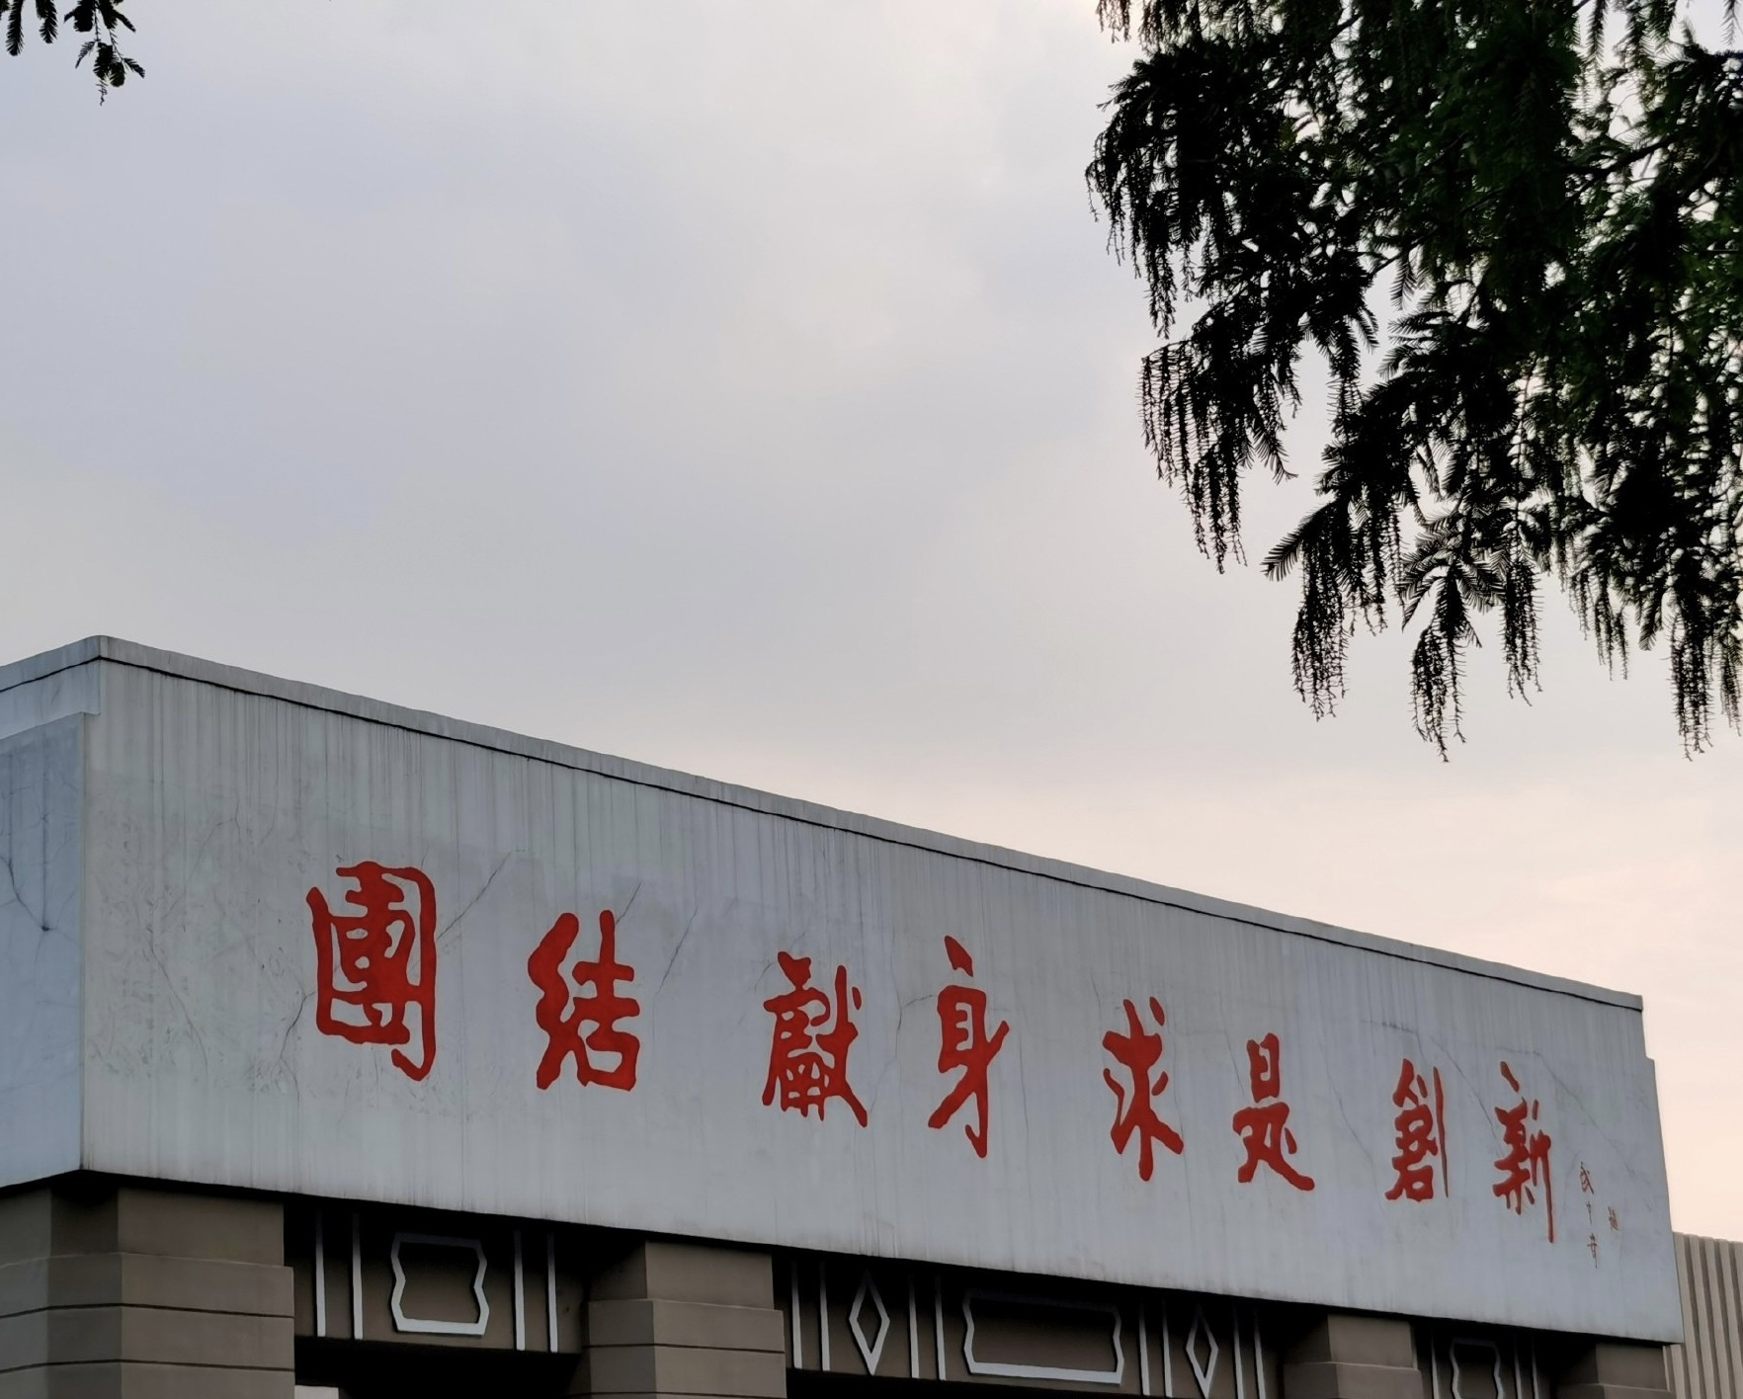
目录 | CONTENT
01
基 本 信 息
02
所 获 荣 誉
03
03
项 目 经 历
04
读 研 展 望

Slide 3
01
基 本 信 息

Slide 4
个人资料
姓 名： XXX
生 日： XXXXXX
本 科 院 校： XXXXX
本 科 专 业： XXXXX
政 治 面 貌： XXXX
英 语 水 平： CET4 XXX;CET6 XXX
其 他： XXXXXXX

Slide 5
任职经历
XXXXXX
负责举办校内的各种学习相关活动，例如课程讲座、学习经验交流等等
负责定期与教务处进行交流，帮助学生向教务处反馈意见与建议
XXXXXX
负责每周收集各个学院的教学信息上报教务处，包括但不限于上课出勤率、晚自习出勤率、考试纪律
信息站为5人一个小组，本人于2020.9-2021.6担任信息站小组组长，负责协调组内工作

Slide 6
学习成绩
排名情况
课程成绩
平均绩点：XXX/XXX
平均成绩：XXX/100.00
综测成绩：XXX/100.00
成绩排名：X/XXX（前XXX%）
综测排名：X/XXX（前XXX%）
(以上均为前X学期数据）
WEB技术与开发：99
计算机系统结构：96
计算机组成原理：95
嵌入式系统：97
编译原理：98
离散数学：95
……
高等数学（I）：96
高等数学（II）：97
大学物理（I）：100
大学物理（II）：93
概率与统计：99
线性代数：94
……
学习成绩优秀，能够高效率的完成学习任务！

Slide 7
02
所 获 荣 誉

Slide 8
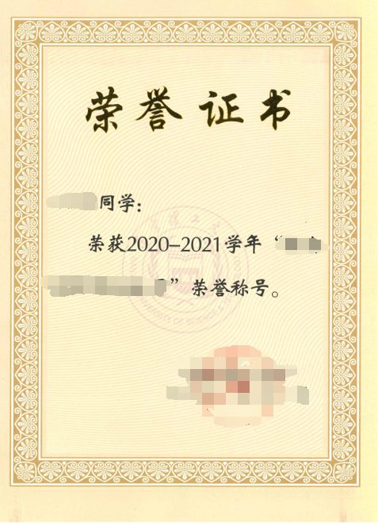
基础学科竞赛
全国大学生数学竞赛一等奖
江苏省高等数学竞赛二等奖
南理工高数竞赛三等奖

Slide 9
数学建模竞赛
南理工“科技园杯”二等奖
五一数学建模竞赛三等奖
亚太数学建模竞赛二等奖

Slide 10
程序设计竞赛
“蓝桥杯”二等奖/三等奖
“天梯赛”全国三等奖/江苏省二等奖

Slide 11
创新创业竞赛
南理工“挑战杯”铜奖
“服创”大赛全国总决赛二等奖
两项竞赛均为负责人，服创大赛获得国奖

Slide 12
个人荣誉
社会活动积极分子
连续两年获优秀信息员称号
多次获得校优秀学生奖学金

Slide 13
03
项 目 经 历

Slide 14
功能模块

Slide 15
样机展示

Slide 16

所做贡献
分类模型搭建
作为负责人调节工作
ResNeXt网络为华人学者谢赛宁所创，GitHub上能找到网络源码。在充分学习以及指导老师的帮助下，对源码进行了一定的修改。（项目的机电部分主要由组内自动化专业以及电子信息专业的同学负责）
与指导老师充分沟通，积极吸取指导老师意见，并将老师意见反馈给组内人员
负责组织组内人员进行项目说明书的编写，汇总组内各成员的工作并进行修改
通过Python爬虫爬取数据集，并对收集到的数据集进行相关处理。
参加竞赛时负责与组委会老师沟通，进行相关的工作。例如：项目的提交、答辩准备、答辩分工安排等等
与不同专业的同学合作，多专业融合，达到1+1>2的效果！

Slide 17
04
读 研 展 望

Slide 18




读研展望
如果我有幸能在XXX大学攻读研究生，我将会做出以下努力：
（一）学好专业知识
端正态度，刻苦努力学好研究生期间的专业课程
积极阅读专业相关论著，勤于思考，在充分理解论著的基础上尝试去解决问题
查缺补漏，读研前重新学习一遍数学、线代等基础学科，多阅读所攻读方向领域的书籍

Slide 19


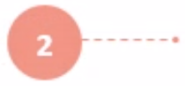
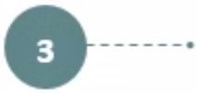
读研展望
（二）扩展应用知识
进一步提高自己的编程能力，学习常用编程语言及应用。尤其是目前应用最为广泛的python
加强自己的英语能力，尤其是专业英语方面。逐步提高自己读写英文论著的能力
与导师和实验组的其他同学积极交流，开拓科研视野。扎实完成科研和其他课题任务，提高自主创新能力。

Slide 20



读研展望
（三）长远未来规划
研究生毕业后我想在江浙附近就业，因为离家比较近。如果我足够优秀，我也会优先考虑例如腾讯、阿里、字节跳动这样的互联网大厂，给自己一个更好的平台去提升自我。当然如果有机会的话，我也十分愿意进入国企工作，国内有许多研究所都是很好的去处，不仅可以成就自我，更能为祖国在计算机领域的发展贡献自己的一份力量！

Slide 21
感谢老师的聆听！

